Slide 1


Vprašanje dneva
Z vsakim izdihom izdihamo vodo. Koliko vode je to na dan?
a. 400 ml
b. 250 ml
c. 80 ml

Slide 2
Pravilni odgovor: a
Vsak dan samo z dihanjem izgubimo 400 ml vode.
To je 2 kozarca po 2 dcl na dan!
Kako je to mogoče?
V našem izdihu je vodna para, ki je običajno ne vidimo.
Če pa dahnemo v hladno površino, kot je npr. okno ali ogledalo, se para iz diha
kondenzira in jo lahko vidimo.
Ljudje naredimo približno 20,000 vdihov na dan in z vsakim izdihamo vodo.
Skupno je to skoraj pol litra vode dnevno!

Slide 3
Vprašanje dneva
Vsebnost vode v telesu
Koliko znaša (v odstotkih)?
a. 50 %
b. 66 %
c. 85 %

Slide 4
Pravilni odgovor: b
Približno 60- 70% našega telesa predstavlja voda.
Voda je porazdeljena po celem telesu.
Vsi življenjski procesi zahtevajo vodo.
Na primer, potrebujemo jo kot topilo, kot transportno sredstvo , pomaga uravnavati
telesno temperaturo, izloča škodljive snovi. Naše telo potrebuje vodo vsak dan!
Dnevno izgubimo 2-3 litre vode – s potenjem, dihanjem, urinom in blatom.
To količino moramo nadomestiti.
Zato moramo dnevno popiti približno 1,5 - 2 litra pijače, približno 700 ml vode pa
vnesemo s hrano, ki tudi vsebuje tekočino.

Slide 5
Vprašanje dneva
Poleti nas najbolj odžeja pijača z ledom.
Drži ali ne?

Slide 6
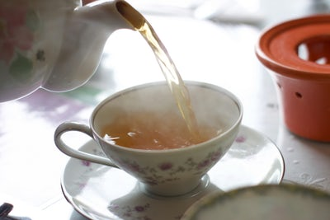
Pravilni odgovor: ne
Razlaga: Telo mora ledeno hladno pijačo najprej segreti na telesno temperaturo, za kar potrebuje energijo.
To je tudi razlog, zakaj v vročih deželah za
odžejanje pijejo topel čaj.

Slide 7
Vprašanje dneva
Pitje vode pripomore k boljšemu učenju.
Drži ali ne?

Slide 8
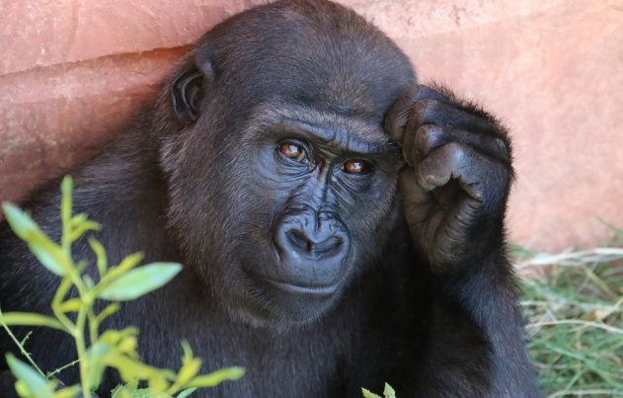
Pravilni odgovor: drži.
Poskusi so pokazali, da se šolski dosežki izboljšajo, če učenci pijejo dovolj vode.
Če izgubimo le 2% vode, se naša zmožnost razmišljanja in koncentracije zmanjša za 20 %.
Zakaj?
Če pijemo premalo, kri postane gostejša in se počasneje
premika po telesu. Tako kisik in hranila potujejo
Počasneje do možganov. Počutimo se utrujene,
nezbrane, kratkoročni spomin ne deluje dobro – čeprav
tega lahko ne opazimo takoj. Naše mentalne sposobnosti so okrnjene še naslednji dan po tistem, ko smo premalo pili.

Slide 9
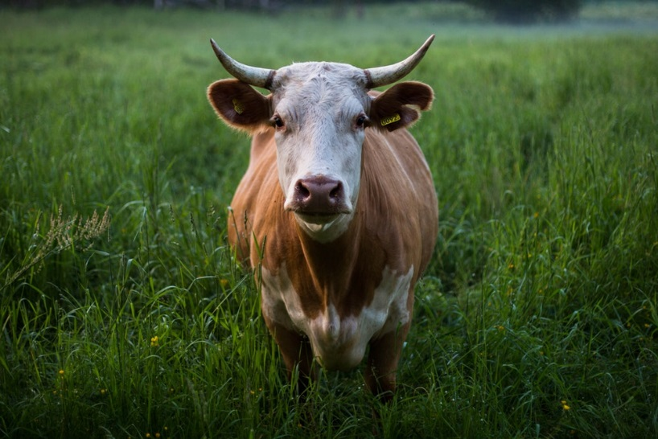
Vprašanje dneva
Koliko vode potrebujejo živa bitja?
Človek potrebuje 2-3 litre vode dnevno. Koliko vode na dan potrebuje krava?
a. 10 litrov
b. 60 litrov
c. 150 litrov

Slide 10
Pravilen odgovor: c
Krava v toplih dneh potrebuje 150 litrov vode na dan.
Vsa živa bitja smo odvisna od vode. Ljudje in živali bi brez nje umrli od žeje, rastline bi ovenele. Vsi nujno potrebujemo vodo.
• Veliko drevo na vroč, sončen dan potrebuje 500 - 1,000 litrov vode
• Človek mora na dan popiti približno 2 litra vode.
• Mačka potrebuje približno 200 ml vode na dan.
• Ptica in miš potrebujeta le nekaj mililitrov vode, nekaj kapljic.

Slide 11
Vprašanje dneva
Kako stara je naša voda?
a. Tisoče let
b. Milijone let

Slide 12
Pravilen odgovor: b
Vsaka molekula vode na Zemlji ali v našem telesu je stara več milijonov let. Dinozavri so se že kopali v isti vodi kot jo pijemo mi.
Naša voda je del večnega cikla:
Količina vode na Zemlji ostaja ista. Ne izgine in se ne poveča.
Zaradi toplote sonca voda iz morij in jezer izhlapi.
Vodna para se dviga, ohlaja in tvori oblake.
Na Zemljo pade kot dež ali sneg in ponikne v tla.
Na površje spet privre v obliki potočka, izvira
Ta teče v reko, ki teče v jezero ali morje.
In vodni cikel se ponovno začne.

Slide 13
Vprašanje dneva
Voda je izven Zemeljska, prihaja iz Vesolja.
Drži ali ne?

Slide 14
Pravilen odgovor: drži.
Voda je na Zemljo po vsej verjetnosti prišla iz Vesolja z asteroidi.
Od kje točno so prišli ti asteroidi, ki naj bi na Zemljo prinesli vodo, zaenkrat še ni znano....
Dejstvo pa je:
Dve tretjini Zemlje sta zaliti z vodo in Zemlja je edini planet v našem osončju, ki ima tekočo vodo.
Ta voda je pogoj za življenje na Zemlji.

Slide 15
Vprašanje dneva
Kdor manj pije, se tudi manj poti.
Drži ali ne?

Slide 16
Pravilen odgovor: ne
Potiti se začnemo, ko nam je prevroče, ne glede na to koliko smo popili.
Potenje je naša “klimatska naprava”: ko se potimo, voda izhlapeva iz kože in nas z izhlapevanjem ohlaja.
Raziskave na vojakih, ki so imeli marš v puščavi, so pokazale:
Prva skupina je lahko pila, kadar in kolikor so želeli.
Druga skupina je lahko pila le po maršu.
Vojaki iz prve skupine so z znojem izločili 5,2 litra vode.
Vojaki iz druge skupine so z znojem izločili 4,7 litra vode (ni velike razlike), bili pa so manj učinkoviti, bolj utrujeni in naveličani.
Vir: Adolf 1947, Associates, Physiology of man in the desert, New York

Slide 17
Vprašanje dneva
Koliko kalorij ima voda?
a. 0 kcal na liter
b. 100 kcal na liter
c. 400 kcal na liter

Slide 18
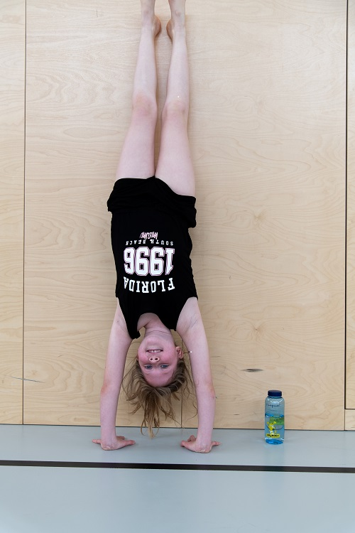
Pravilen odgovor: 0 kcal
Nič kalorij, nič maščob in ni sladkorja.
Voda je najmanj kalorična
brezalkoholna pijača.

Slide 19
Vprašanje dneva
Ali se zaradi sladkih pijač zredimo?
Da
Ne

Slide 20
Pravilen odgovor: da
Tisti, ki redno uživajo sladke pijače imajo večje tveganje za prekomerno telesno težo.
Zakaj?
Z zelo sladkimi pijačami vnesemo veliko kalorij, ker vsebujejo veliko sladkorja. En dcl gazirane pijače (kot npr. Coca Cola, Fanta …) ima približno 190 kcal. To je več kot v štirih jabolkih.
Razmisli o naslednjem:
Kako sit si, če hkrati poješ štiri jabolka? Verjetno kar precej.
Kako sit pa si, če popiješ deciliter gazirane pijače? Ne prav močno, z lahkoto se naješ.
Kalorije v tekoči obliki ne nasitijo. Zato se prenajemo in užijemo preveč kalorij. Evolucija nas preprosto ni pripravila na uživanje kaloričnih pijač!

Slide 21
Vprašanje dneva
Energijske pijače nas obdržijo budne.
Ali ne?

Slide 22
Pravilen odgovor: ne
Po energetskih pijačah se počutite dobro le kratek čas.
Preizkus v simulatorju vožnje – primerjava energijskih pijač, kave in odmora:
V znanstvenem poskusu so sodelovali ljudje, ki so zvečer popili pijače z različno vsebnostjo kofeina (kava, energijske pijače in voda). Ljudje so potem v simulatorju vožnje vozili 6 ur. Vsaki dve uri so imeli 30 minutni odmor.
Rezultat:
Vozniki, ki so popili kofeinske pijače, so bili bolj pozorni in so bolje vozili.
Ko so kofeinu dodali sladkor (primer energijske pijače), so se vozniki spet kmalu utrudili. Več ko je bilo dodanega sladkorja, hitreje so bili utrujeni!
Po odmoru so bili vozniki spočiti kot na začetku preizkusa!
Najbolje je imeti odmore in piti vodo. Najslabše od vsega so energijske pijače! (zaradi sladkorja)

